Slide 1


UỶ BAN NHÂN DÂN QUẬN LONG BIÊN
TRƯỜNG MẦM NON LONG BIÊN
LÀM QUEN VỚI TOÁN
Đề tài : Ôn nhận biết Hình tam giác - Hình chữ nhật - Hình tròn - Hình vuông
Lứa tuổi: Mẫu giáo bé ( 3 - 4 tuổi )
Giáo viên: Phạm Thị Hằng - Lớp: C3
Năm học 2021 - 2022

Slide 2

HOẠT ĐỘNG 1:
HÁT: “CÁC DẠNG HÌNH HỌC”

Slide 3


Slide 4
HOẠT ĐỘNG 2:
ÔN: “NHẬN BIẾT HÌNH TAM GIÁC-HÌNH CHỮ NHẬT-HÌNH TRÒN-HÌNH VUÔNG ”

Slide 5



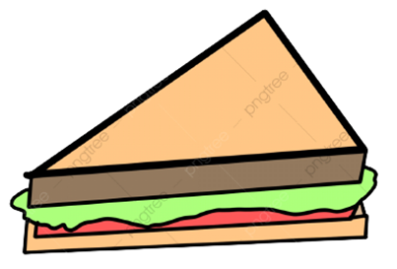

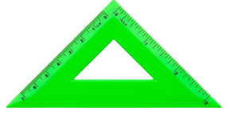

Hãy chọn những đồ dùng có dạng hình tam giác và hình tròn ?

Slide 6
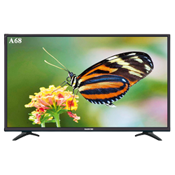
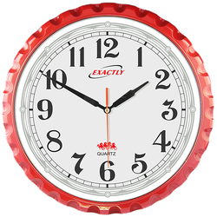



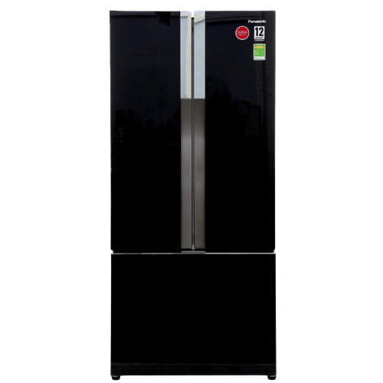

Hãy chọn những đồ dùng có dạng hình chữ nhật và hình vuông ?

Slide 7
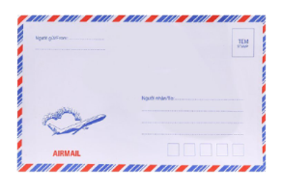
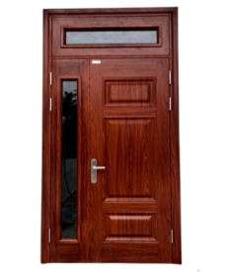
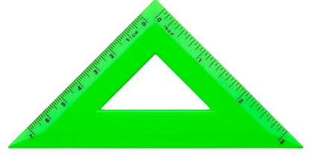

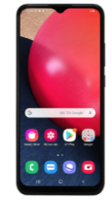
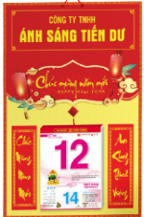






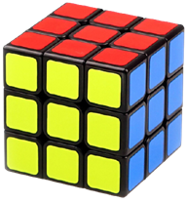


Kéo thả các đồ vật tương ứng vào các hình
Hình chữ nhật
Hình tam giác

Slide 8
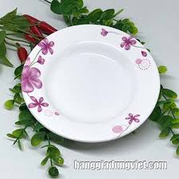
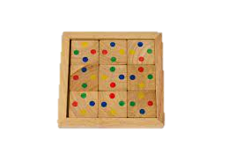
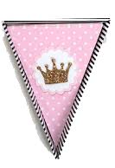

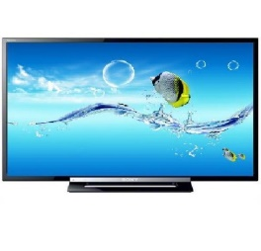

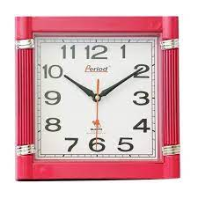
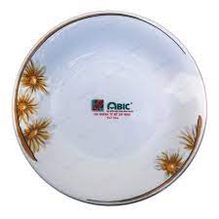

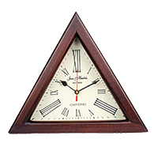

Kéo thả các đồ vật tương ứng vào các hình
Hình vuông
Hình tròn

Slide 9
HOẠT ĐỘNG 3:
TRÒ CHƠI: “XẾP HÌNH THEO MẪU SÁNG TẠO”

Slide 10





Xếp hình theo mẫu và sáng tạo

Slide 11
Xếp hình theo mẫu và sáng tạo

Slide 12


